Slide 1
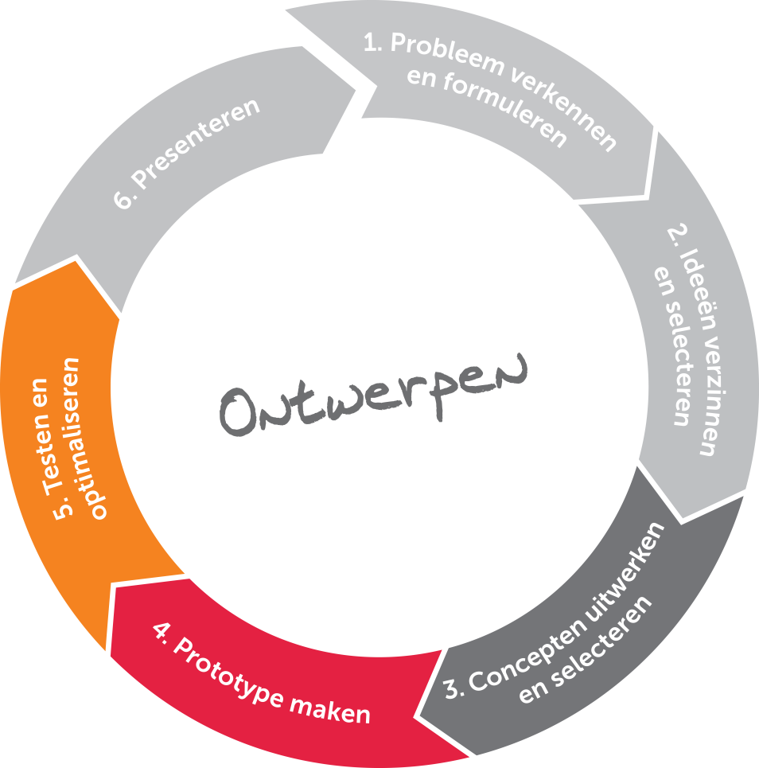
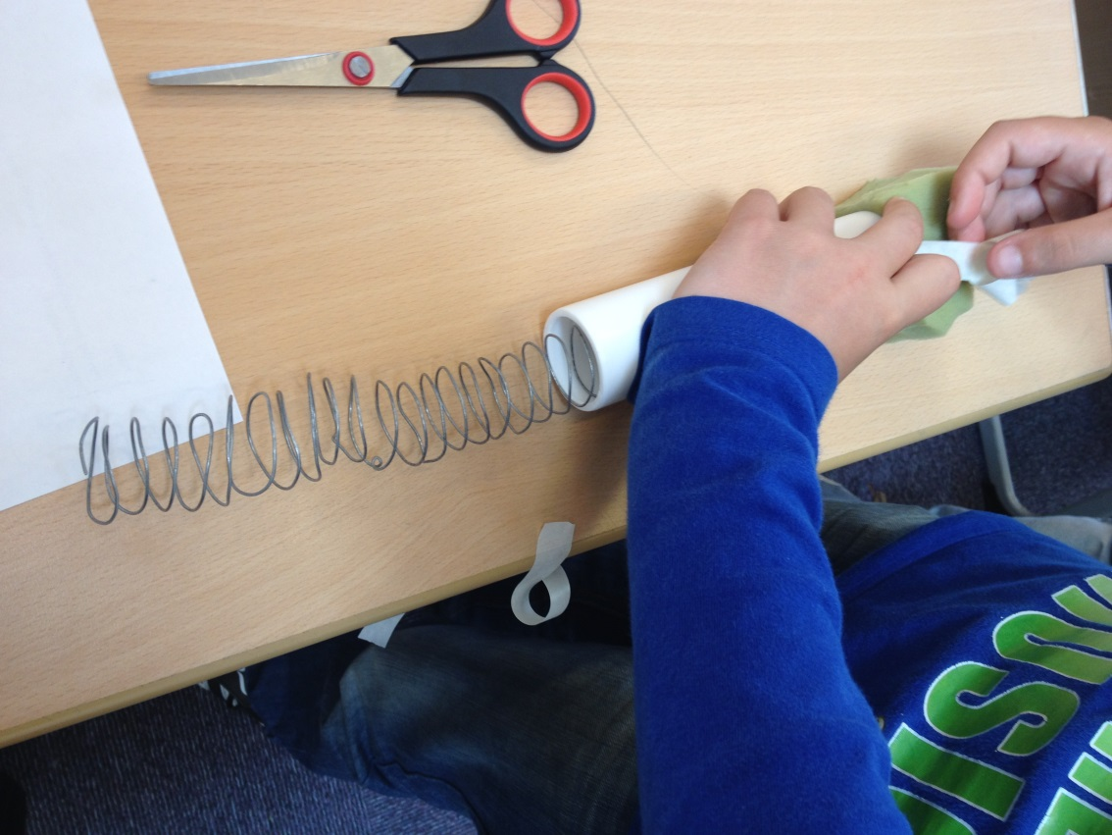
‘Biomedisch Ontwerpen’
Stap 4&5: Prototype maken & Testen en optimaliseren
Notes:
Voor de leerkracht: Het kan handig zijn om even kort te herhalen wat er de vorige les gedaan is en de leerlingen te vragen naar hun gekozen ontwerpopdracht. Hebben ze hun werkplan bij de hand en alle materialen verzameld?

Slide 2
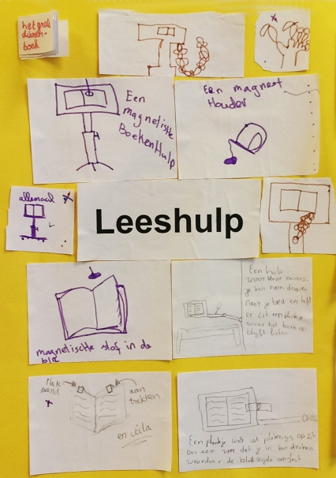
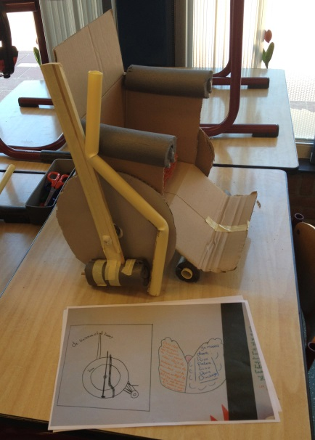
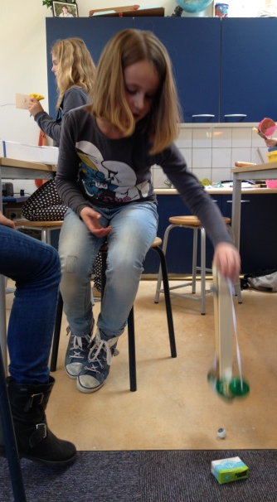
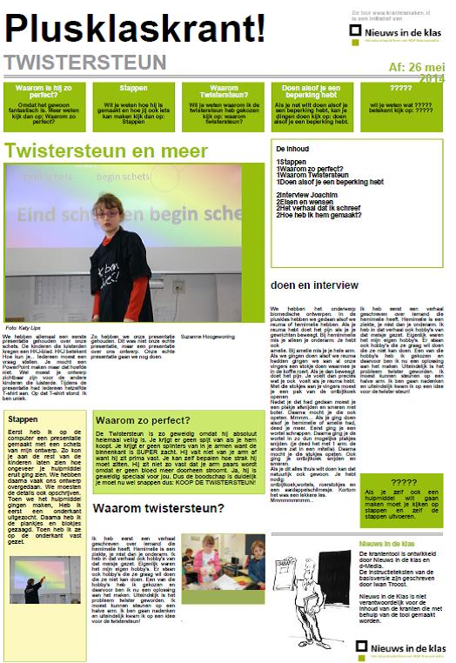
Ontwerpcyclus
Biomedisch Ontwerpen in de klas
Zoveel mogelijk ideeën verzinnen
Testen
Hoe is dat nu met 1 arm?
Idee uitwerken en prototype maken
Presenteren
Notes:
Het is nu tijd voor het maken en testen van het prototype.

Slide 3
Inhoud
Wat gaan we allemaal doen?
Prototype maken
Prototype testen en optimaliseren
Notes:
Het prototype maken en testen gaan goed samen omdat je tijdens het maken al sommige onderdelen kunt testen en direct kunt aanpassen. Zo doen echte ontwerpers dat ook!

Slide 4
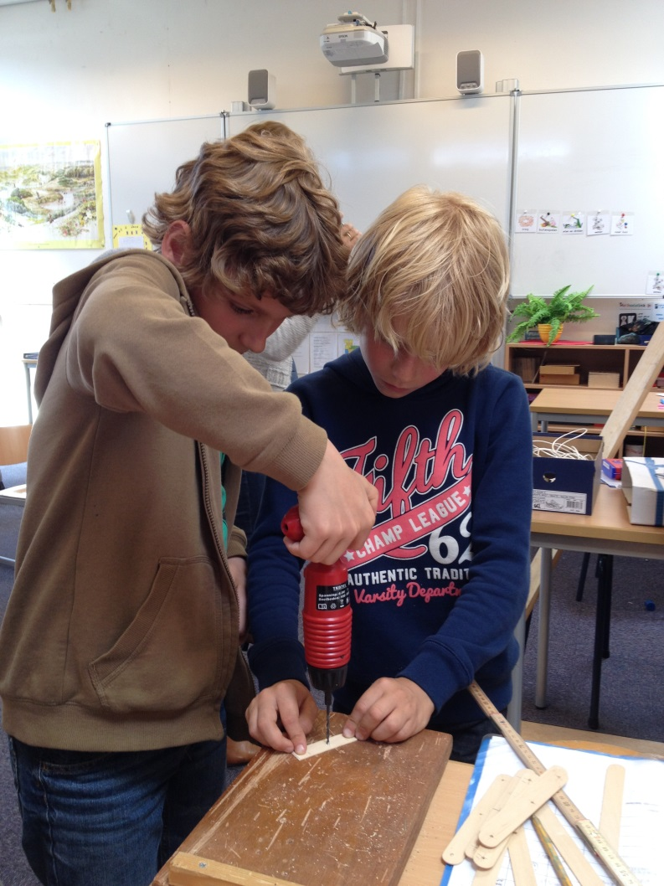
Prototype maken
Regels technieklokaal
Wat zijn de regels in het technieklokaal/in de klas waar we gaan maken?
Hoe werken we veilig?
Welke gereedschappen kunnen er gebruikt worden?

Slide 5
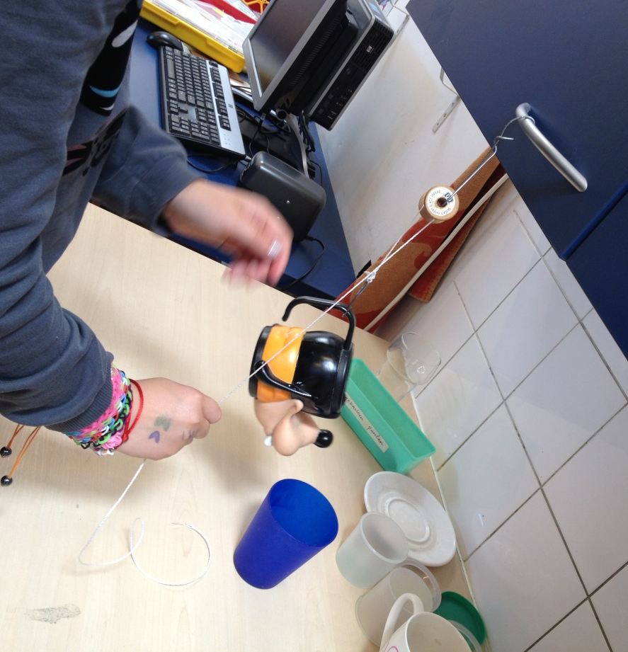
Prototype testen en optimaliseren
Werkt het? Hoe zou je het kunnen verbeteren?
Test tussendoor of je ontwerp werkt en pas het ontwerp zo nodig aan.

Slide 6
Prototype testen en optimaliseren
Snapt een andere klasgenoot het ook? En de gebruiker?
Voer de allerlaatste test uit: vraag een leerling uit een ander groepje.
Werkt het? Wat werkt er nog niet?
Het is leuk als het hulpmiddel werkt, maar het geeft niet als het niet werkt. Dat is bij echte ontwerpers ook heel vaak zo… die gaan dan door of zoeken naar een nieuw idee.
Notes:
Als er extra tijd is kunnen ze het ook nog laten testen door iemand met een beperking of door iemand anders, bijvoorbeeld ouder of leerkracht uit andere klas.

Slide 7
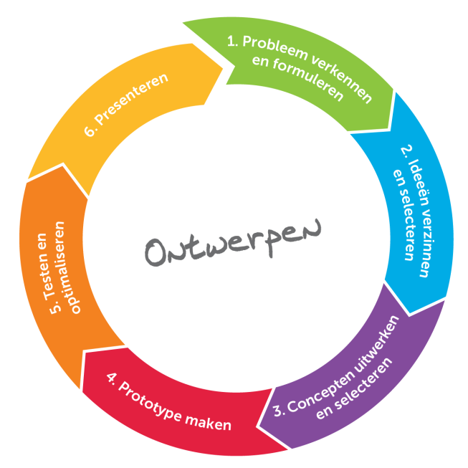
Super: we hebben een ontwerp en een prototype
De ontwerpcyclus is nu bijna doorlopen.
Van het idee is nu een prototype gemaakt en getest en misschien zelfs al verbeterd.
En we denken dat onze ‘persona’ er blij mee zal zijn.
Er is nog 1 stap over…
6

